Slide 1



Web project “Авито”
Выполнили: борисов артём
Красновидов алексей

Slide 2

Библиотеки, которые использовались
Основными библиотеками являются:
Sqlalchemy
Os
Forms

Slide 3
Основная цель проекта
Идея нашего проекта состоит в том, чтобы попробовать повторить механику и структуру известного интернет-сервиса «Авито».
Полноценно поработать с дизайном собственного сайта

Slide 4
Файлы, находящиеся в templates
Base
Index
LK
Prod’s
Product_card
Product_form
Register

Slide 5
База данных info
info
id
Name
Number
password
product
id
chat
price
about_product
delivery_date
title
name_id

Slide 6
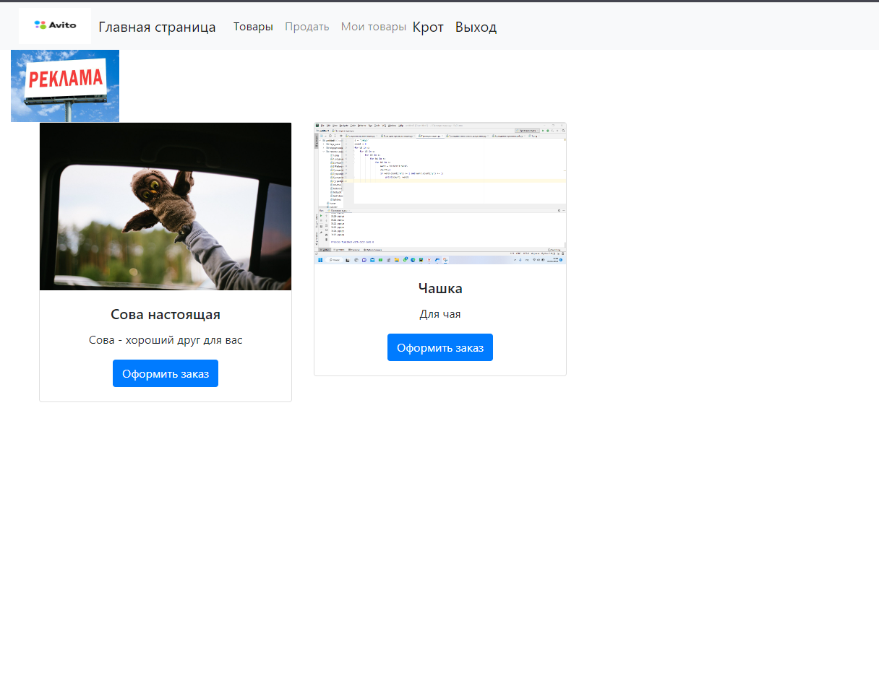
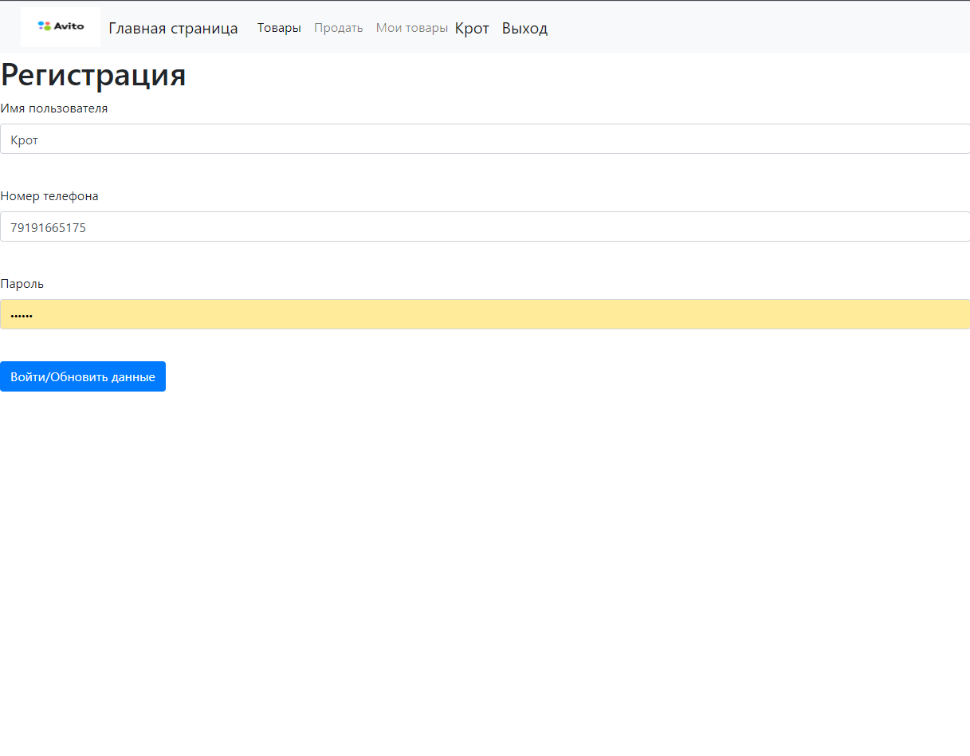
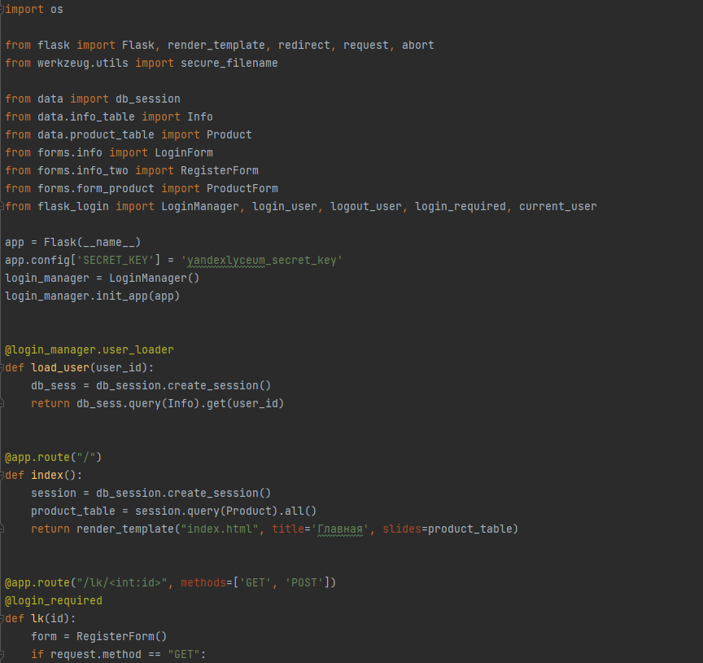
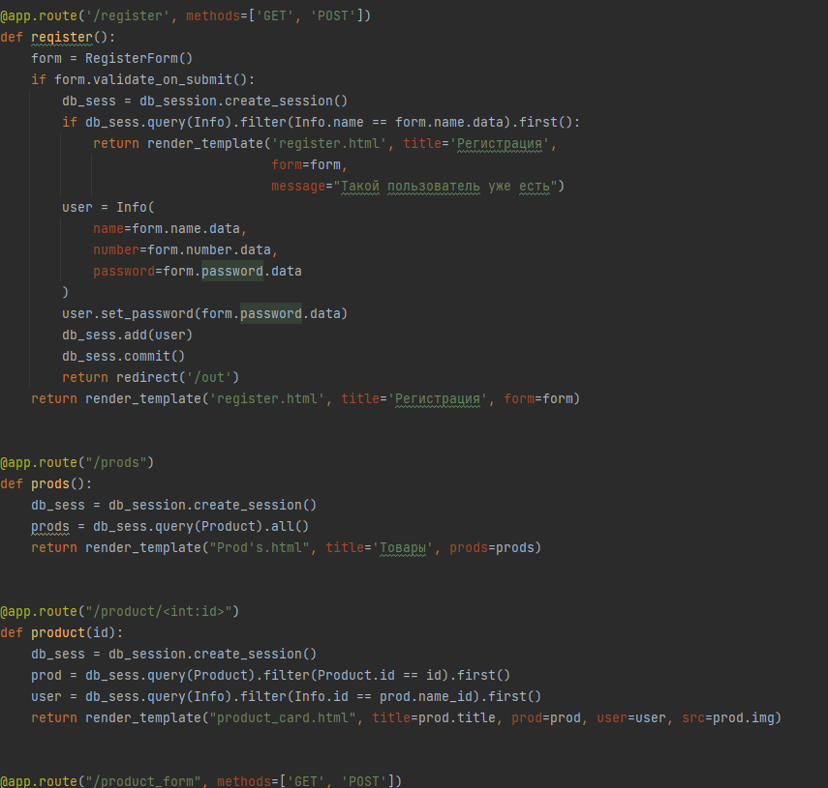
Скриншоты программы

Slide 7
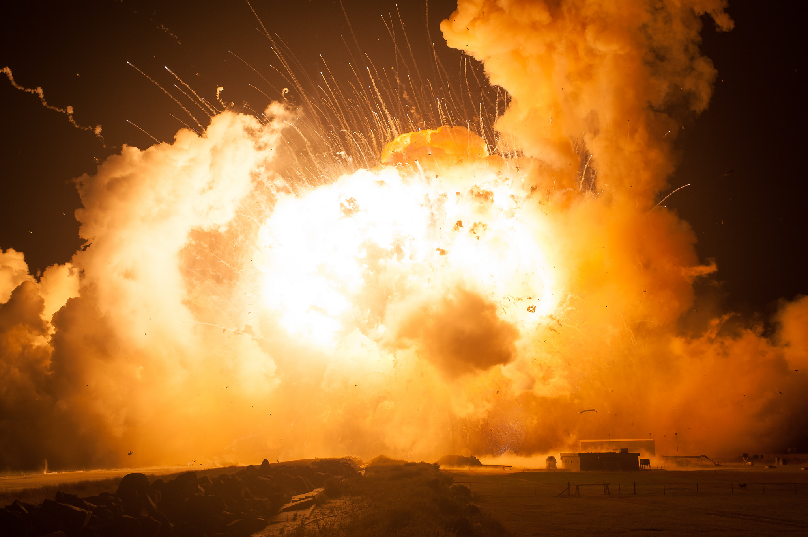
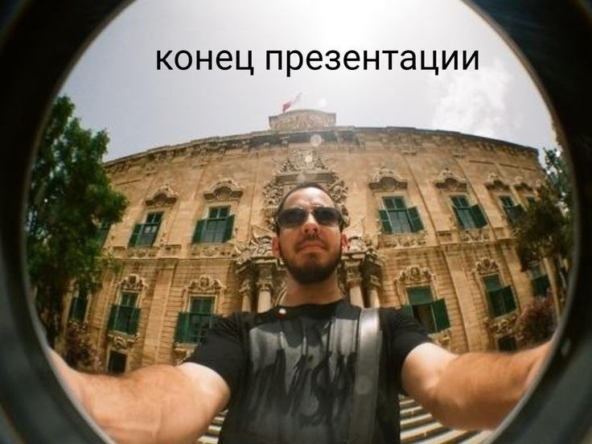
Спасиб за внимание))

